Slide 1
10.2 阿基米德原理

Slide 3
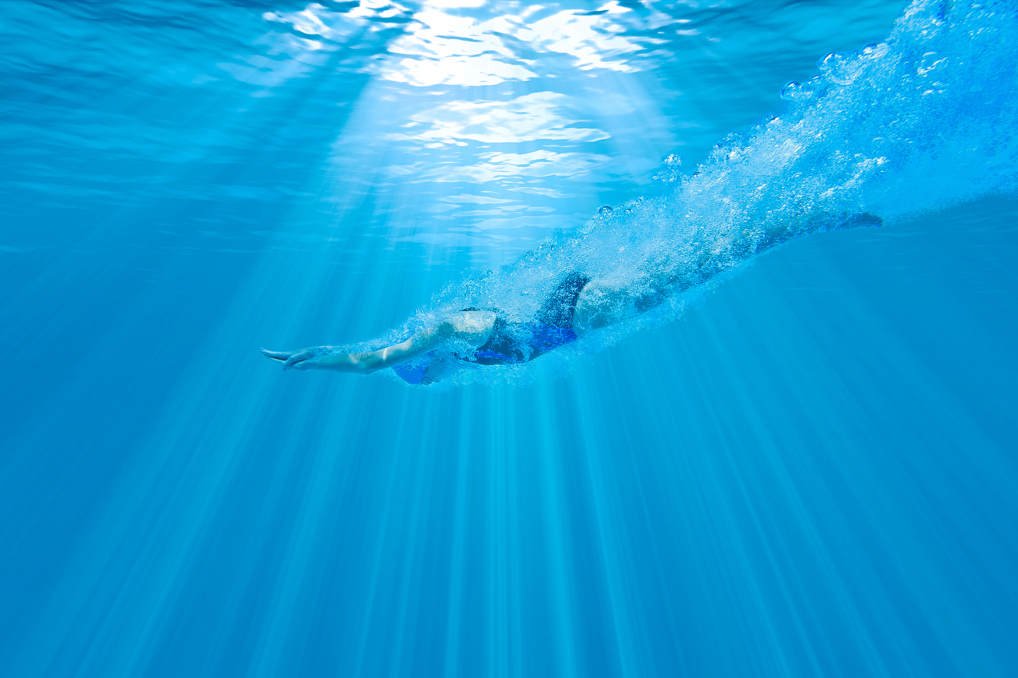
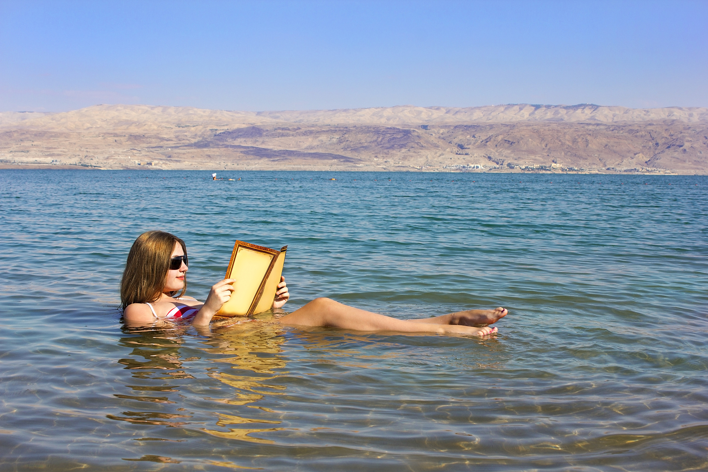
通过上节的探究，我们知道：
物体浸在液体中的体积越大、液体的密度越大，所受的浮力就越大。浮力的大小跟它们有什么定量的关系呢？

Slide 4
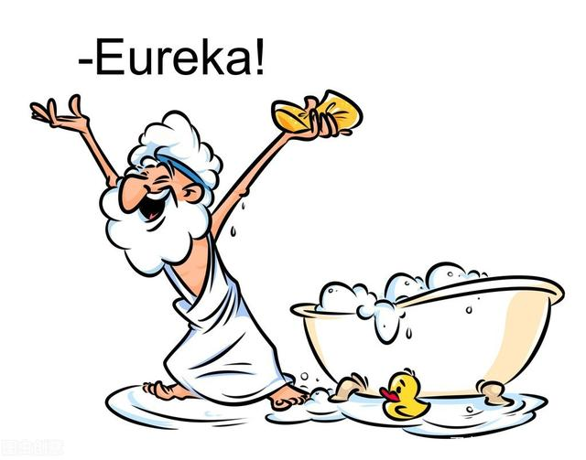
阿基米德灵感的启示
据说两千多年以前，古希腊学者阿基米德为了鉴定王冠是否是用纯金制成的，要测量王冠的体积，冥思苦想很久都没有结果。一天，当他跨进盛满水的浴缸洗澡时，看见浴缸里的水向外溢，突然想到：物体浸在液体中的体积，不就是物体排开液体的体积吗？由此他解决了王冠的鉴定问题。

Slide 5

阿基米德灵感的启示
物体所受浮力与排开液体体积的关系

Slide 6
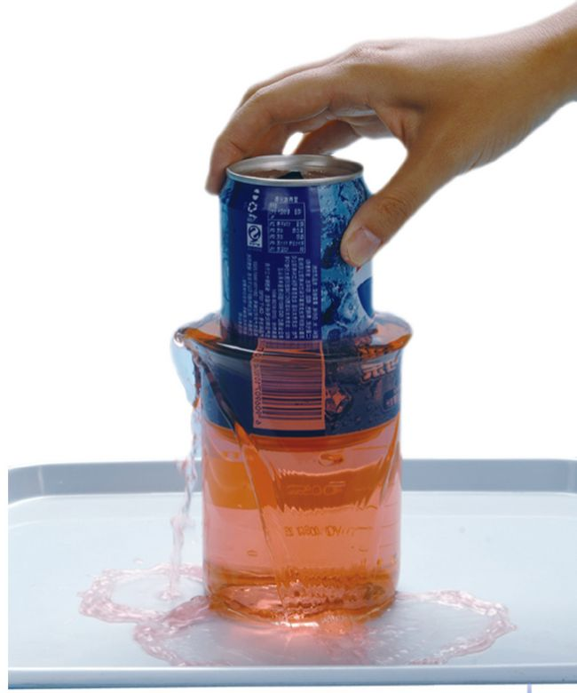
阿基米德灵感的启示
已知：
物体浸在液体中的体积越大、液体的密度越大，所受的浮力就越大。
物体排开液体的体积
取代
浸在液体中物体的体积
得到：
物体排开液体的体积越大、液体的密度越大，所受的浮力就越大。

Slide 7
阿基米德灵感的启示
已知：
物体排开液体的体积越大、液体的密度越大，所受的浮力就越大。
ρ_{液}V_{排}=m_{排}
得到：
物体排开液体的质量越大，
所受的浮力就越大。
G_{排}= m_{排} g
可以想到：物体在液体中所受的浮力与它排开液体所受的重力有直接关系 。

Slide 8
浮力的大小
实验 探究浮力的大小与排开液体所受重力的关系
【实验思路】
本实验需要先测量两个量：物体所受的浮力和物体排开液体所受的重力，然后分析它们的关系。
1. 怎样测量物体所受浮力的大小？
2. 怎样测量物体排开液体所受的重力？
3. 如果要减小实验误差，应该怎样设计实验操作的顺序？

Slide 9
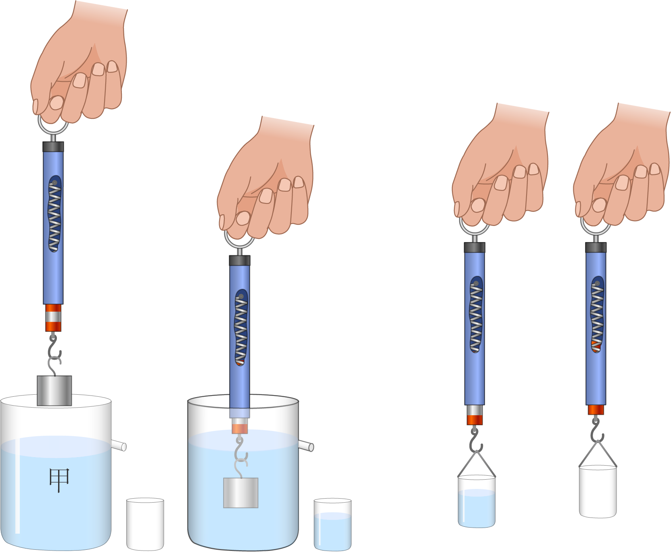
浮力的大小
实验 探究浮力的大小与排开液体所受重力的关系
【实验过程】
1. 用弹簧测力计测量空桶所受的重力。
2. 用弹簧测力计悬挂一个物体，读出物体在空气中和浸在水中静止时弹簧测力计的示数，计算物体在水中所受浮力的大小。同时用小桶将排开的水收集起来。
3. 应弹簧测力计测量装水小桶所受的重力，计算排开的液体所受的重力。

Slide 10
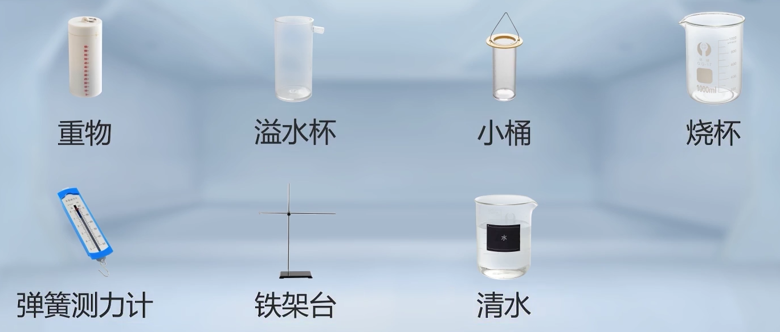
浮力的大小
实验 探究浮力的大小与排开液体所受重力的关系
【实验器材】

Slide 11
浮力的大小
实验 探究浮力的大小与排开液体所受重力的关系
【实验数据记录】
次数 | 小桶所受重力G_{桶} /N | 物体所受重力G_{物} /N | 物体在水中时弹簧测力计的示数F_{拉} /N | 小桶和排开的水所受的总重力G_{总} /N | 浮力F_{浮} /N | 排开的水所受重力G_{排} /N
1
2
3
...

Slide 12
浮力的大小
实验 探究浮力的大小与排开液体所受重力的关系

Slide 13
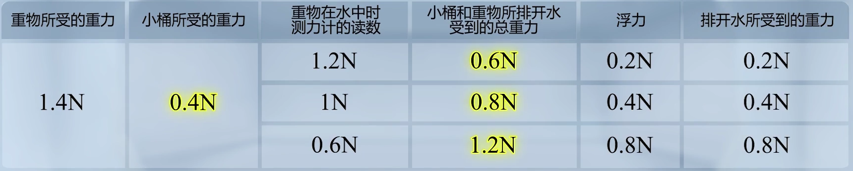
浮力的大小
实验 探究浮力的大小与排开液体所受重力的关系
【实验数据】

Slide 14
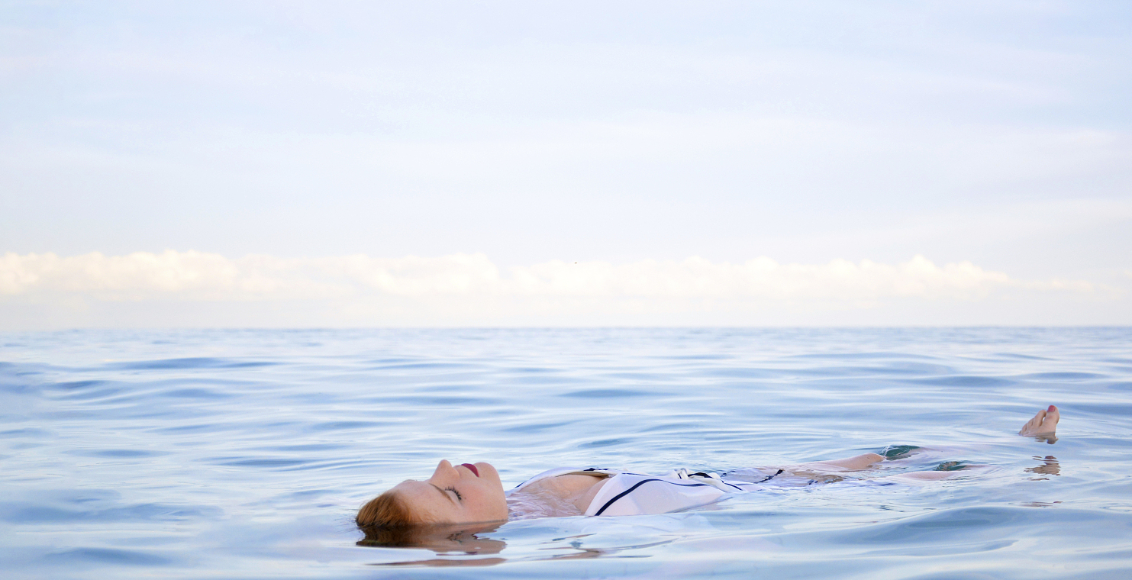
浮力的大小
实验 探究浮力的大小与排开液体所受重力的关系
【实验结论】
大量实验结果表明：
浸在液体中的物体受到向上的浮力，浮力的大小等于它排开的液体所受的重力。
这就是著名的阿基米德原理。

Slide 15
阿基米德原理不仅适用于液体，也适用于气体。
浮力的大小
阿基米德原理
浸在液体中的物体受到向上的浮力，浮力的大小等于它排开的液体所受的重力。
公式表示：
F_{浮}=G_{排}
F_{浮} = m_{排}g = ρ_{液}gV_{排}
F_{浮}=ρ_{液}gV_{排}

Slide 16
浮力的大小
阿基米德原理
V_{物}和V_{排}一样吗？
公式表示：
F_{浮}=G_{排}
F_{浮}=ρ_{液}gV_{排}
❉表明浮力大小只和 ρ_{液}、V_{排}有关；
❉浮力大小与物体的形状、密度、浸没在液体中的深度等因素无关。

Slide 17
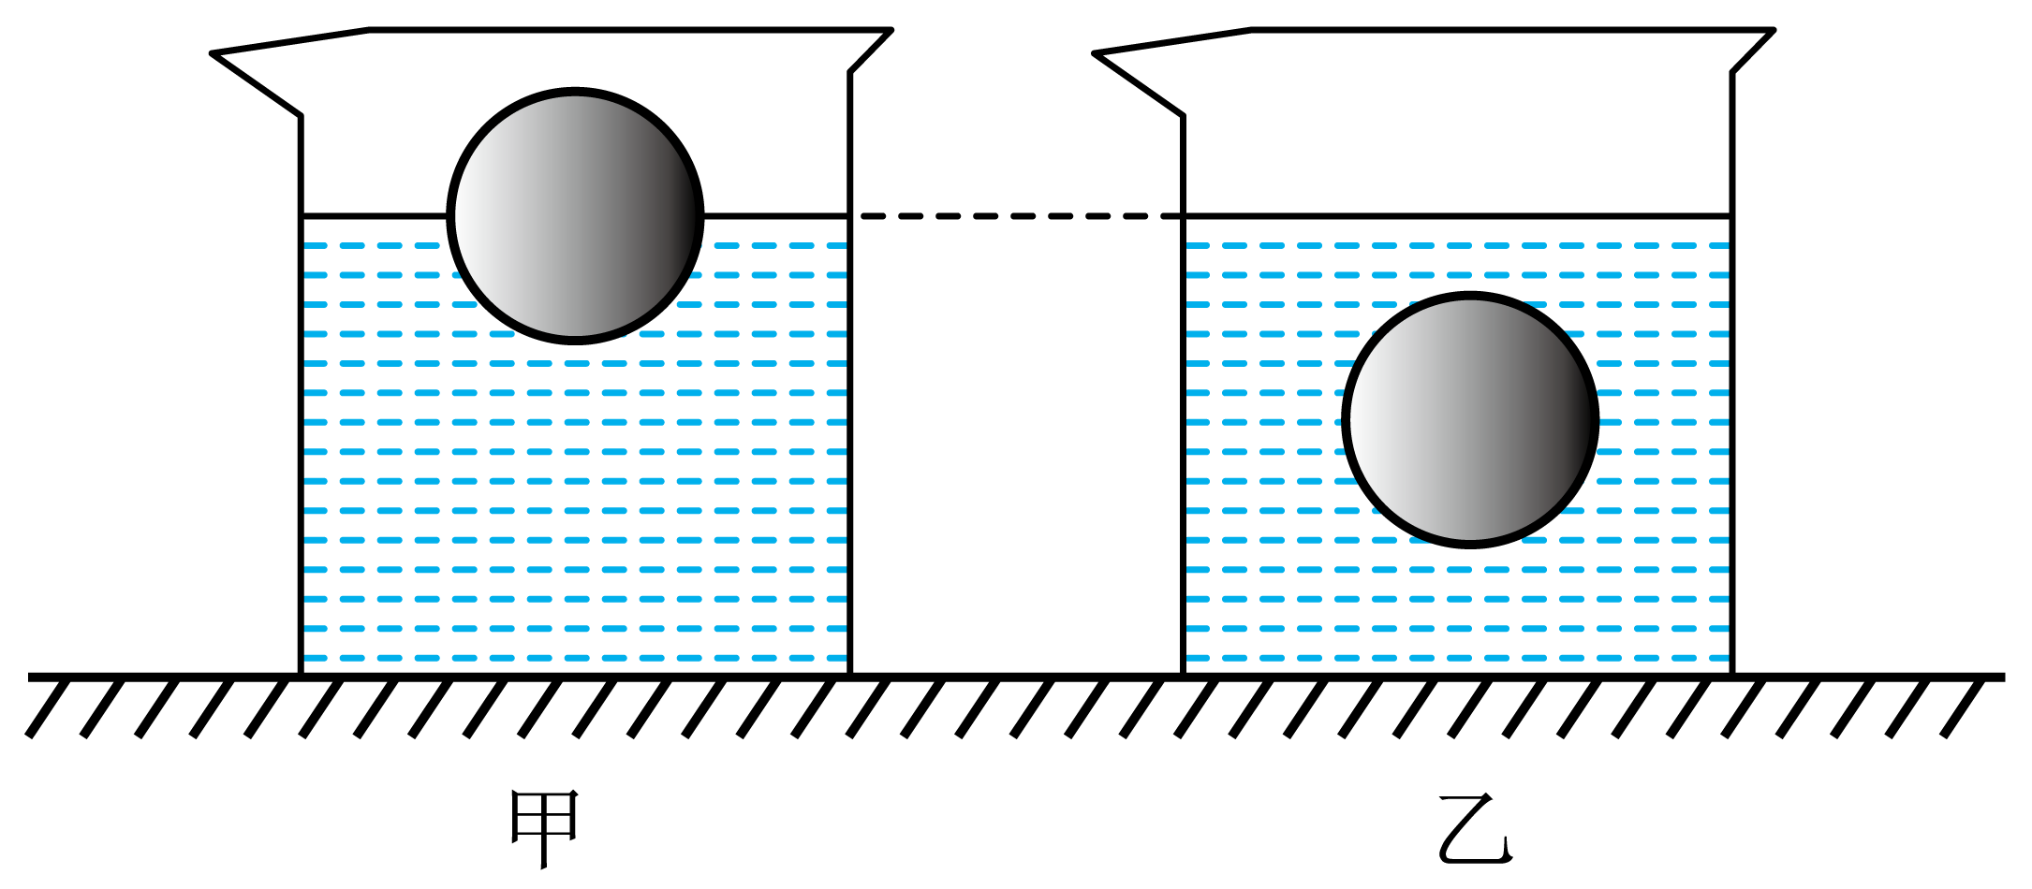
浮力的大小
阿基米德原理
V_{排}与V_{物}的关系
全部浸入（即浸没）
部分浸入
V_{排}=V_{物}
V_{排}<V_{物}

Slide 18
浮力的大小
阿基米德原理的应用
例题：有一杯水、一杯盐水和一块重0.22N、密度为1.1×10³kg/m³的塑料块。
（1）该塑料块浸没在水中时所受的浮力是多少？
（2）若该塑料块在盐水中是漂浮的，浸在盐水中的体积是塑料块总体积的90%，则盐水的密度是多少？g取10N/kg。

Slide 19
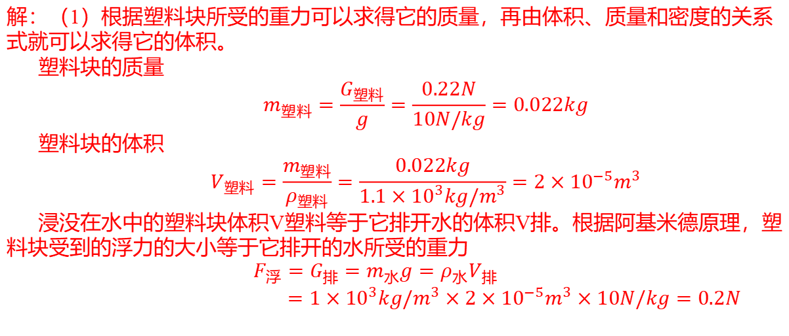
浮力的大小
阿基米德原理的应用
解：（1）根据塑料块所受的重力可以求得它的质量，再由体积、质量和密度的关系式就可以求得它的体积。
塑料块的质量
$$m_{塑料}=\frac{G_{塑料}}{g}=\frac{0.22N}{10N/kg}=0.022kg$$
塑料块的体积
$$V_{塑料}=\frac{m_{塑料}}{ρ_{塑料}}=\frac{0.022kg}{1.1×{10}^{3}kg/m^{3}}=2×{10}^{−5}m^{3}$$
浸没在水中的塑料块体积V塑料等于它排开水的体积V排。根据阿基米德原理，塑料块受到的浮力的大小等于它排开的水所受的重力
$F_{浮}=G_{排}=m_{水}g=ρ_{水}V_{排}$
$=1×{10}^{3}kg/m^{3}×2×{10}^{−5}m^{3}×10N/kg=0.2N$

Slide 20
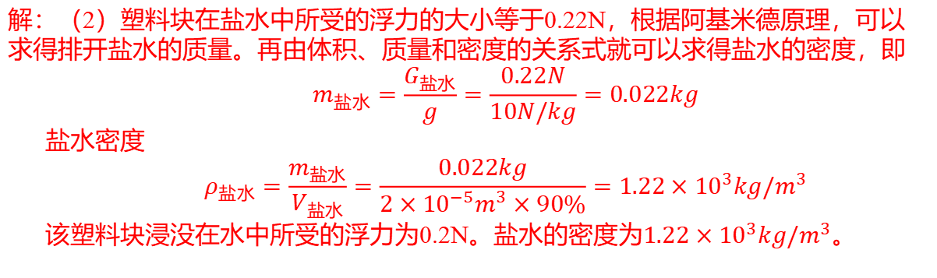
浮力的大小
阿基米德原理的应用
解：（2）塑料块在盐水中所受的浮力的大小等于0.22N，根据阿基米德原理，可以求得排开盐水的质量。再由体积、质量和密度的关系式就可以求得盐水的密度，即
$$m_{盐水}=\frac{G_{盐水}}{g}=\frac{0.22N}{10N/kg}=0.022kg$$
盐水密度
$$ρ_{盐水}=\frac{m_{盐水}}{V_{盐水}}=\frac{0.022kg}{2×{10}^{−5}m^{3}×90\%}=1.22×{10}^{3}kg/m^{3}$$
该塑料块浸没在水中所受的浮力为0.2N。盐水的密度为$1.22×{10}^{3}kg/m^{3}$。

Slide 21
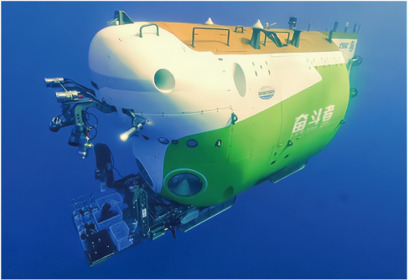
1. 下图是我国自主研发的“奋斗者”号载人潜水器，它创造了万米的载人深潜新纪录，标志着我国在大深度载人深潜领域达到世界领先水平。“奋斗者”号在万米深海处继续下潜的过程中，不考虑海水密度及潜水器体积的变化，以下说法正确的是（ ）
A．“奋斗者”号受到海水的浮力不变、压强变大
B．“奋斗者”号受到海水的浮力不变、压强不变
C．“奋斗者”号受到海水的浮力变大、压强不变
D．“奋斗者”号受到海水的浮力变大、压强变大
A

Slide 22
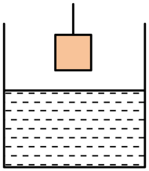
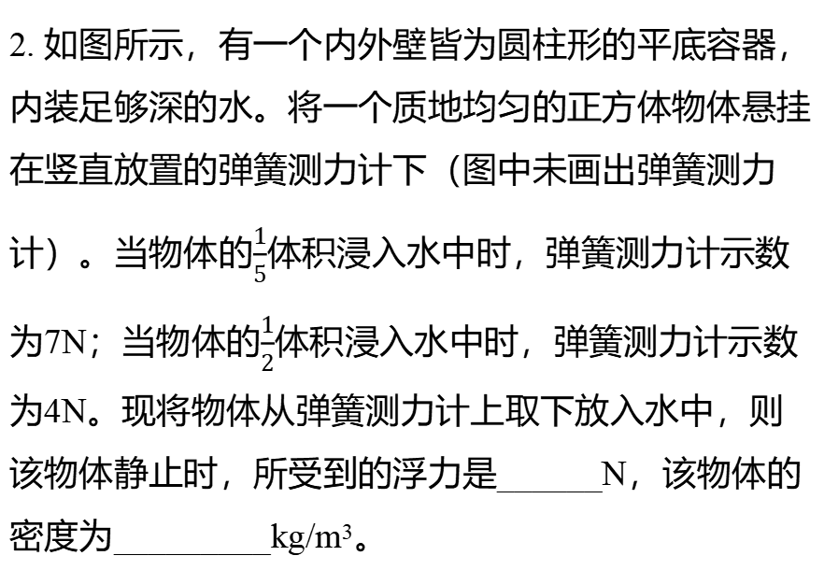
2. 如图所示，有一个内外壁皆为圆柱形的平底容器，内装足够深的水。将一个质地均匀的正方体物体悬挂在竖直放置的弹簧测力计下（图中未画出弹簧测力计）。当物体的$\frac{1}{5}$体积浸入水中时，弹簧测力计示数为7N；当物体的$\frac{1}{2}$体积浸入水中时，弹簧测力计示数为4N。现将物体从弹簧测力计上取下放入水中，则该物体静止时，所受到的浮力是______N，该物体的密度为_________kg/m³。
9
0.9×10³

Slide 23
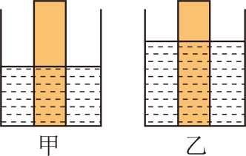
3. 如图甲所示，足够高的圆柱形薄壁容器，装有适量的水放在水平桌面上。现将一个质量为2kg、底面积为100cm2的均匀长方体竖直放入容器中，受到容器的支持力为4N，此时物体所受浮力为_______N。若再加入适量的水使长方体刚好漂浮，如图乙所示，则此时水面的高度与图甲相比增加了____cm。（ρ_{水}=1×10³kg/m³，g取10N/kg）
16
4

Slide 24
阿基米德原理
阿基米德灵感的启示
探究浮力的大小与排开液体所受重力的关系
浮力的大小
阿基米德原理
F_{浮} = ρ_{液} gV_{排}

